Slide 1
Строение семян и проростков

Slide 2
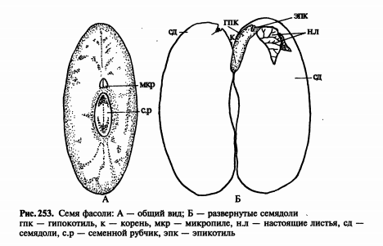
Строение семени фасоли
Notes:
Семя формируется из семяпочки в результате процесса двойного оплодотворения. Оно состоит из зародыша, запасных питательных веществ (эндосперм, перисперм) и семенной оболочки. Семенная оболочка образуется из покровов семяпочки, зародыш – из зиготы, эндосперм – из центральной клетки зародышевого мешка после слияния ее ядра с одним из спермиев, а перисперм – из клеток нуцеллуса. Зародыш семени состоит из семядолей (одной или двух), зародышевого корня, гипокотиля, зародышевой почечки, включающей листовые зачатки и точку роста. У различных растений зародыш и его части могут быть развиты по-разному. Представители семейства орхидных имеют в семени недоразвитый зародыш. Может варьировать соотношение размеров зародыша и эндосперма. У одних растений зародыш очень мал, а эндосперм занимает почти весь объем семени (лилейные). У других зародыш сильно разрастается ко времени созревания семени, оттесняя эндосперм к семенной оболочке (розоцветные) и даже поглощая его полностью (бобовые). Зародыш может занимать в семени центральное положение, погружаясь в эндосперм (клещевина), или боковое, примыкая к эндосперму одним боком (злаковые). Вещества запаса могут откладываться в семядолях, эндосперме и перисперме. В зависимости от места отложения запасных веществ выделяют несколько типов семян: с эндоспермом (хурма, клещевина, пшеница), без эндосперма (фасоль, клен), с периспермом (куколь), с периспермом и эндоспермом (кубышка). Как правило, семена однодольных растений имеют хорошо развитый эндосперм (злаковые), но есть семена без эндосперма (рдестовые, частуховые), питательные вещества у которых откладываются в самом зародыше. У двудольных растений эндосперм в семенах, как правило, отсутствует (бобовые), но как исключение может присутствовать (гречишные, маревые, перечные).

Slide 3
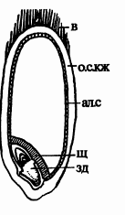
Строение семени пшеницы
в – волоски
о.с.кж – околоплодник и семянная кожура
ал.с – алейроновый слой
щ-щиток
зд-зародыщ
Notes:
Однодольные растения, например, пшеница имеют особое строение.
Зародыш занимает в семени боковое положение, в нем развита почечка с зачатками листьев, самый наружный зачаток имеет отверстие на конце представляет собой влагалище первого листа и называется колеоптиль.
Одна семядоля превращена в щиток, при прорастании передающего зародышу из эндосперма питательные вещества. С противоположного конца щитка находится небольшой вырост – эпибласт, его считают не до конца развившейся второй семядолью.

Slide 4
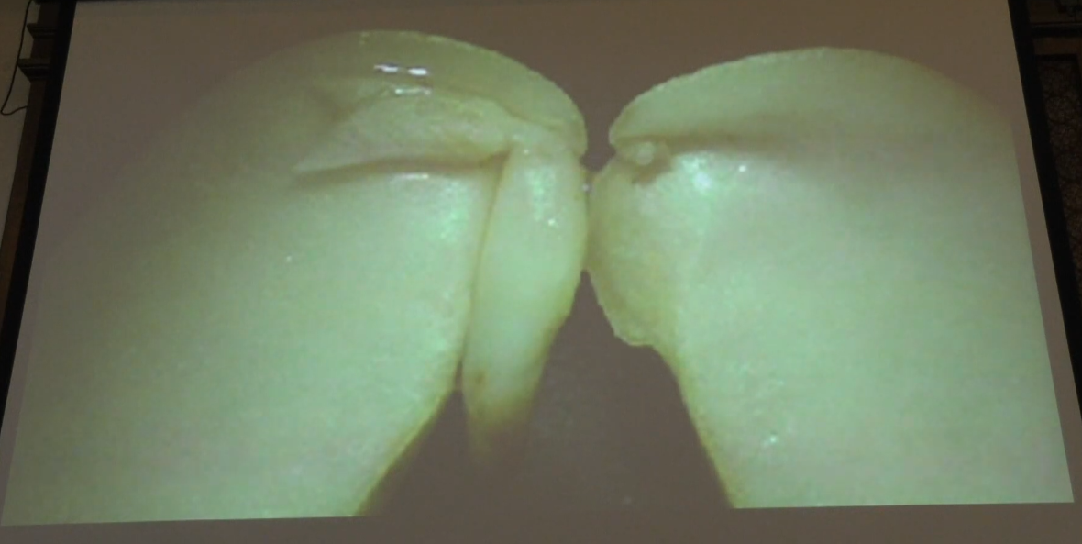
Семя фасоли
Notes:
Зародыш с семядолями, зародышевым стеблем, зародешевым корнем и зародышевой почки.
Из зародышевой почки формируется основной побег растения.

Slide 5
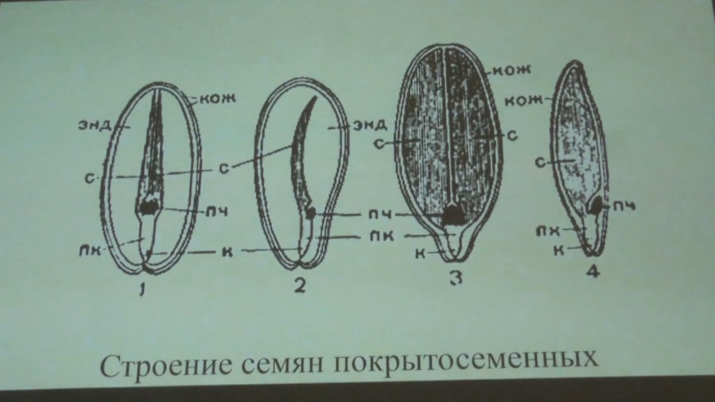
Notes:
У различных покрытосеменных происходит различное прорастание зародышевой почки и основного побега

Slide 6
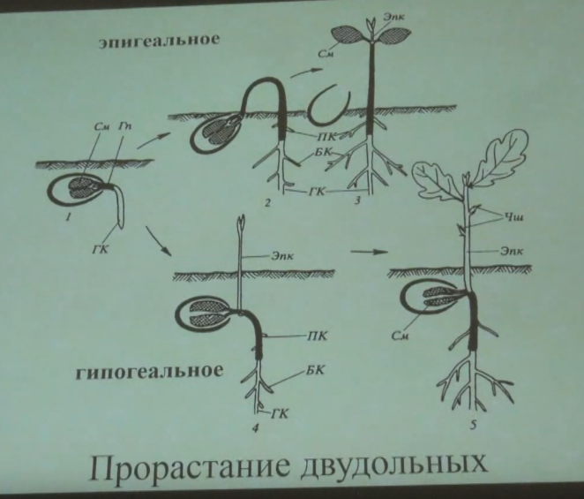
Прорастание семян двудольных
Notes:
Так, у двудольных развитие побега происходит благодаря действию интеркалярных меристем из почки.
Происходит растягивание –и видимый рост побега.
Есть два типа развития у двудольных – эпигеальное и гипогеальное.
При эпигеальном вслед за главным корнем (ГК на рисунке) начинает развиваться часть побега, которая располагается на границе семядолей и главного корня (выделено черным на рисунке).
Этот участок получил название гипокотиль, участок между узлом и корнем. (цифра 2 на рисунке)
Гипокотиль развивается первым при эпигеальном развитии побега.
Растет крючком, а затем распрямляется, выдергивая за собой побег с семядольными листьями. (цифра 3 на рисунке)
При эпигеальном развитии семядоли всегда остаются над землей.
При гипогеальном развитии гипокотель выражен не так явно и его функция- это выталкивание главного корня вглубь, на поверхность гипокотиль не выходит, а развитие получает первое междоузлие от семядоли.
Это междоузиле получило название эпикотиль (на рисунке цифра 4 – Эпк)
И уже эпикотиль выталкивает на поверхность верхушечную почку. (цифра 5)
На рисунке под цифрой 5 показан эпикотиль и гипокотель (черным), который находится только под землей и от него могут отрастать придаточные корни (хотя он явялется побегом).
При гипогеальном развитии семядоли всегда остаются под землей

Slide 7
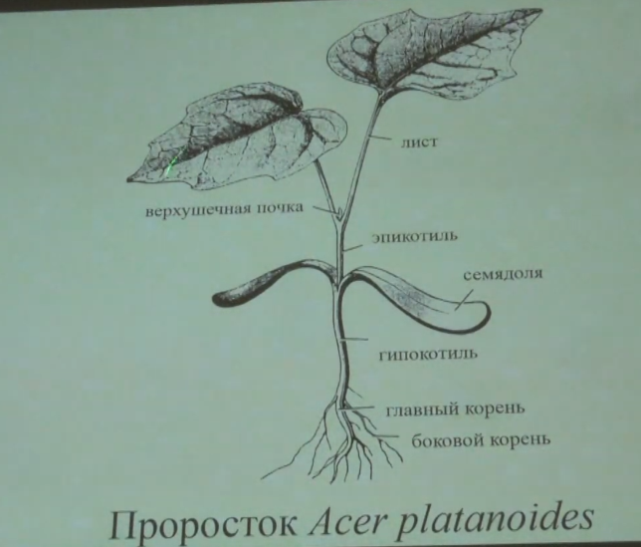
Строение растения со сформированным главным побегом (проросток)
Notes:
Тип развития данного проростка – эпигеальный, обратите внимание на длинный гипокотиль и семядоли над ним (при нем семядоли всегда над почвой). Эпикотиль маленький и появляется потом.

Slide 8
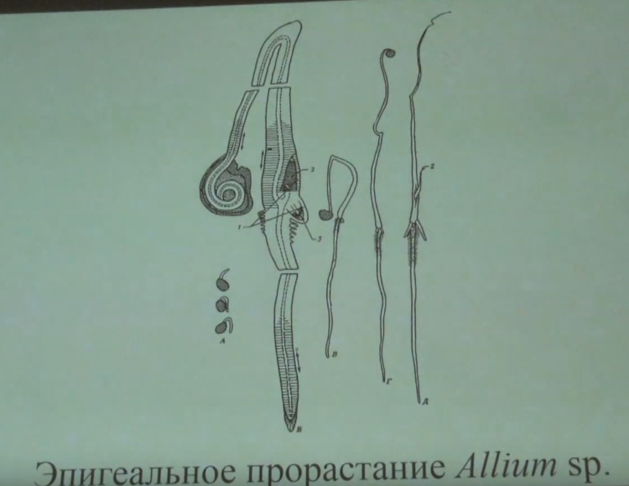
Однодольные растения
Notes:
У однодольных тоже встречаются эпигеальное и гипогеальное развитие побегов.
Но у них почти не развивается гипокотиль. Он есть, но не развивается.
При этом развитии единственная семядоля (поэтому однодольные) выходит на поверхность и она сама выполняет функции гипокотиля – то есть выталкивает побег над почвой.
На рисунке показан проросток лука, у которого эта самядоля видна в форме крючка (В), которая затем пробивает почву.

Slide 9
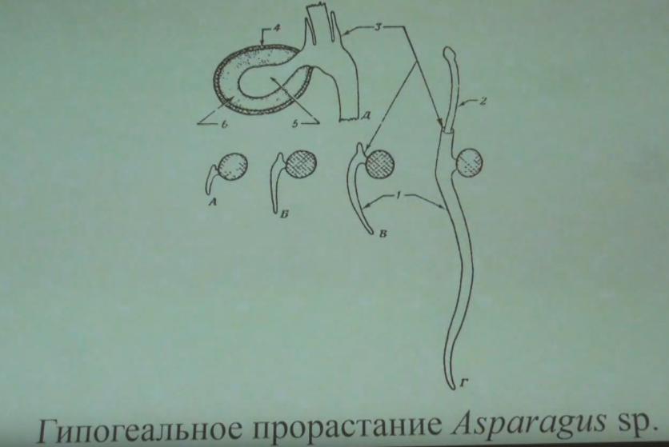
Notes:
При гипогеальном развитии у однодольных семядоля остается в почве и пробивание почвы осуществляет первый лист ( цифра 2)

